Slide 1
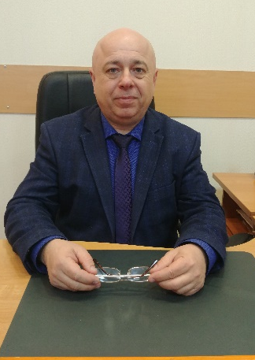
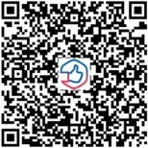
Шевчук
Юрий
Станиславович
Директор
Государственное автономное учреждение «КЕМЕРОВСКИЙ ЦЕНТР СОЦИАЛЬНОЙ АДАПТАЦИИ НАСЕЛЕНИЯ»
НОМИНАЦИЯ:
Лучшая практика социальной
реабилитации больных наркоманией
Программа социальной реабилитации больных наркоманией «Здоровый шаг»
Стаж работы 39 лет
Стаж работы директором 12 лет
Награды:
Медаль «За веру и добро»
Благодарность министра социальной защиты населения Кузбасса
http://csankem.ru/

Slide 2
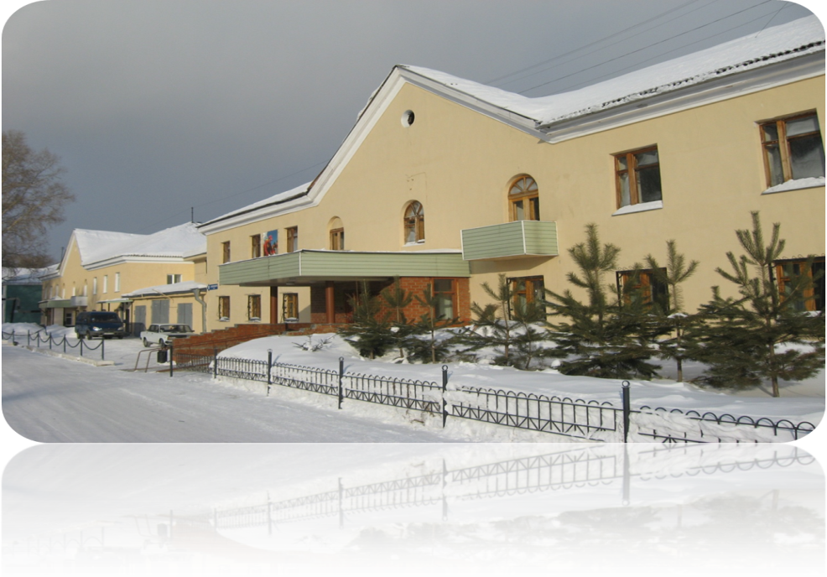
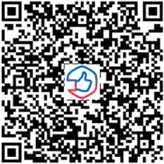
Государственное автономное учреждение «Кемеровский центр социальной адаптации населения»
Приоритетные цели и задачи:
Улучшение условий жизнедеятельности для получателей социальных услуг.
Обеспечение граждан безопасными и комфортными условиями.
Обеспечение доступности социальных услуг для лиц без определенного места жительства и прибывших из мест лишения свободы.
Социализация лиц без определенного места жительства и прибывших из мест лишения свободы.
Социальная реабилитация лиц, больных наркоманией.
http://csankem.ru/

Slide 3
Взаимодействие ГАУ «КЦСАН»
с учреждениями и организациями
ГАУ «КЦСАН»
МФЦ
МСЭ
Предприятия и организации
ГУФСИН РФ
МВД РФ РОВД РФ
Центр занятости населения
Учреждения здравоохранения
Кузбасский клинический наркологический диспансер

Slide 4
Структура ГАУ «Кемеровский центр социальной адаптации населения»
ГАУ «КЦСАН»
Отделение «Срочной помощи»
Отделение «Социальное общежитие»
72 койко-мест
Отделение «Социального ухода»
24 койко-мест
Отделение «Социальная гостиница»
24 койко-мест
Отделение трудовой реабилитации
Отделение социальной реабилитации больных наркоманией

Slide 5
Особенность технологии: осуществление реабилитационных мероприятий больным наркоманией в соответствии с индивидуальной программой предоставления социальных услуг
Программа социальной реабилитации больных наркоманией «Здоровый шаг»
Целевая группа:
Лица больные наркоманией, прошедшие полный курс медицинской реабилитации
Территория внедрения:
Кемеровская область

Slide 6
Программа социальной реабилитации больных наркоманией «Здоровый шаг»
Цель:
Создание условий для формирования новых личностных ценностей, ориентиров, мотивации к здоровому образу жизни социальных навыков и навыков психологической устойчивости.
Задачи:
Создание условий для формирования позитивных интересов получателей социальных услуг.
Обеспечение коррекции психологического состояния получателей социальных услуг и содействие в их адаптации.
Оказание помощи в трудоустройстве, восстановлении трудовых и профессиональных навыков.

Slide 7
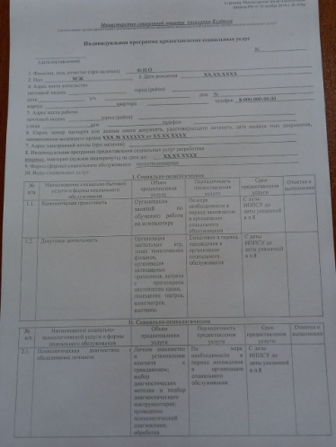
Какие услуги оказываются отделением и составление ИППСУ
Программа социальной реабилитации больных наркоманией «Здоровый шаг»
Социальная реабилитация больных наркоманией проводится в соответствии с межведомственным Приказом «Об утверждении порядка прохождения больными наркоманией медицинской и социальной реабилитации» от 3 мая 2023 года.
Социальная реабилитация включает в себя:
Социально-педагогические услуги,
Социально-психологические услуги,
Социально-трудовые услуги,
Социально-правовые услуги,
Физкультурно-оздоровительные услуги.
Индивидуальный подход
Исходя из реабилитационного потенциала получателя социальных услуг специалисты «Отделения реабилитации больных наркоманией» разрабатывают Индивидуальную программу предоставления социальных услуг.

Slide 8
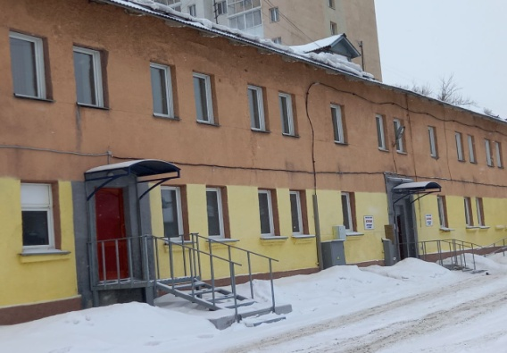
Особенности организации реабилитационного процесса
Программа социальной реабилитации больных наркоманией «Здоровый шаг»
Комплексный подход реабилитации основывается на:
выявлении реабилитационного потенциала каждого клиента;
выделении приоритетного направления реабилитации;
дифференцированном подходе к организации и реализации реабилитационных мероприятий;
последовательности реабилитационного воздействия;
преемственности методов реабилитации при комплексном воздействии.
Необходимые условия для проведения мероприятий
зал лечебной физкультуры и спортивные тренажеры;
производственные (трудовые) мастерские;
компьютерный класс;
комната психологической разгрузки (сенсорная);
досуговый комплекс для просмотра тематических фильмов, телепередач;
учебный класс для групповой досуговой деятельности и работы специалистов с больными наркоманией и их семьями.

Slide 9
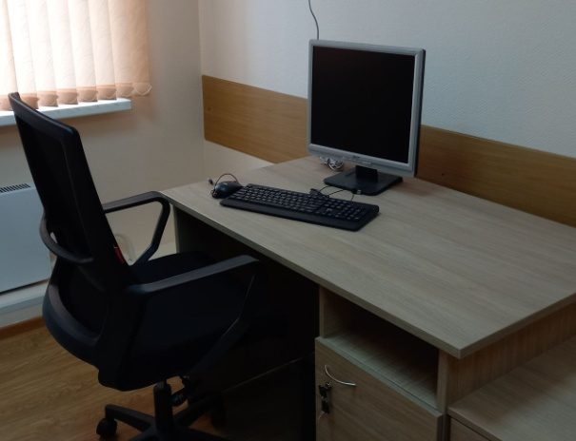
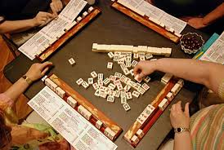
Социально-педагогические услуги
Компьютерная грамотность:
В процессе реализации программы реабилитации изучается базовый уровень владения компьютером, а также осуществляется консультативная помощь специалиста в получении услуг онлайн.
Досуговая деятельность
Организация настольных игр, показ тематических фильмов, организация календарных праздников, встречи с протоиереем настоятелем храма.
Оригами – пример «схематического обучения через повторяемые действия». Это хорошее подспорье для контроля поведения, улучшения концентрации внимания, координации и мелкой моторики рук. Складывание фигур из бумаги может увлечь целую группу людей, что помогает развивать навыки общения.

Slide 10
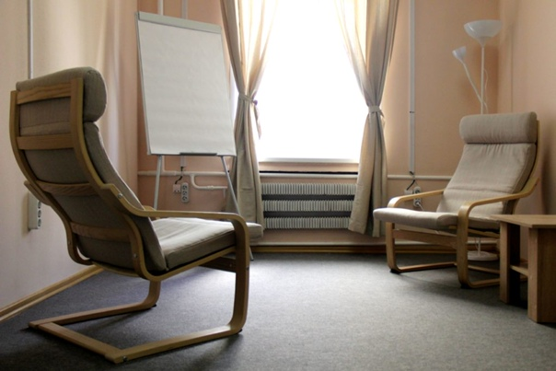
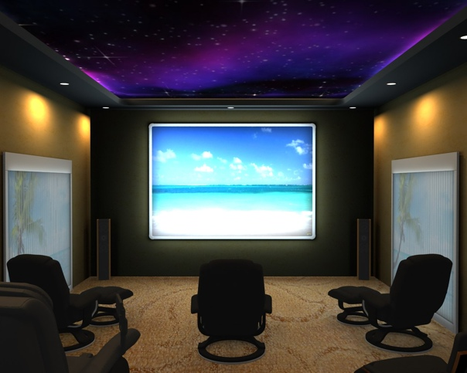
Социально-психологические услуги
Психологическая диагностика и обследование личности
проведение психологической диагностики;
разработка рекомендаций по проведению реабилитационных мероприятий.
Психологическое консультирование и психологическая поддержка семьи
Консультирование направлено на оказание помощи получателям услуг и их семьям в принятии решений относительно обстоятельств и условий личной и социальной жизни.
Психологическая коррекция проводится в соответствии с АПК-программами:
АПК-программа «НАРКОНЕТ» направлена на:
Устранение патологического влечения к наркотическим препаратам и психологических последствий их употребления.
Нормализацию психофизиологического состояния.
АПК-программа «ALKAVERS» направлена на:
Устранение влечения к алкоголю и последствий его употребления.
Усиление механизмов сопротивляемости алкогольной зависимости.

Slide 11
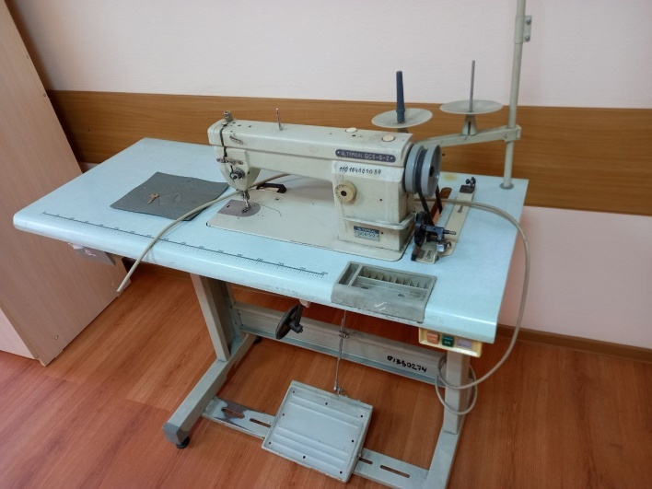
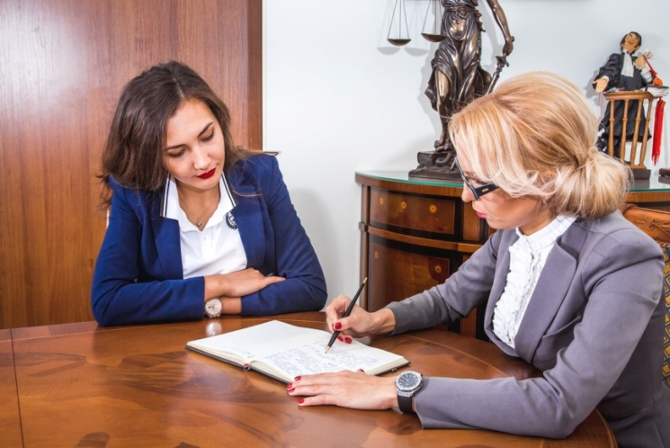
Оказание помощи в трудоустройстве и в профессиональной переподготовке. Профессиональная ориентация, оказание содействия в трудоустройстве – основная цель трудовой реабилитации, которая дает возможность получить подходящую работу и достичь материальной независимости. Работа в швейной мастерской является одним из видов трудотерапии для наших получателей социальных услуг.
Социально-трудовые услуги
Социально-правовые услуги
Проводятся консультации по вопросам предоставления мер социальной поддержки.
Оказывается содействие в получении бесплатной юридической помощи, которое состоит в выяснении нуждаемости гражданина, информировании гражданина о путях реализации его законных прав, разъяснении права на получение бесплатной юридической помощи.

Slide 12
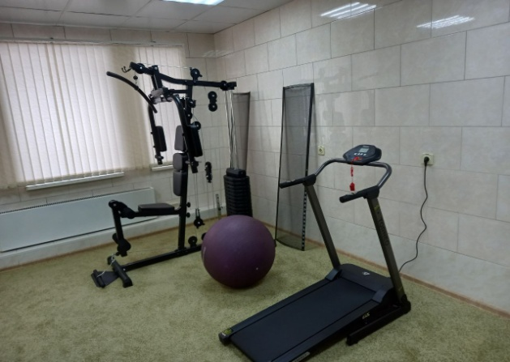
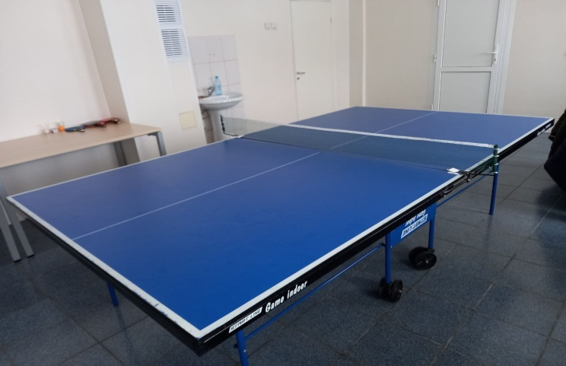
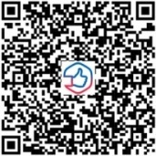
Проведение занятий в тренажерном зале. Для получателей социальных услуг разрабатываются программы занятий, комбинации упражнений различной интенсивности, быстроты, силы и выносливости.
Физкультурно-оздоровительные услуги
Проведение оздоровительных мероприятий.
Для укрепления здоровья и формирования привычки к здоровому образу жизни проводятся занятия по оздоровительному бегу и ходьбе, шахматам, настольному теннису, спортивному ориентированию, а так же организация участия получателей услуг в физкультурно-спортивных праздниках.
http://csankem.ru/

